Slide 1



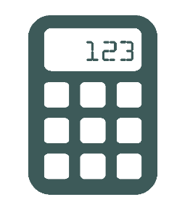










Урок 19
Визначений інтеграл, його геометричний зміст

Slide 2
Відповідаємо
Що ми називаємо диференціюванням функції?
Що ми називаємо інтегруванням функції?
Сформулюйте означення первісної функції
Сформулюйте основну властивість первісної
Що ми називаємо невизначеним інтегралом?

Slide 3
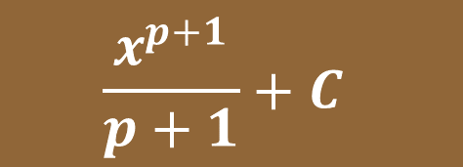

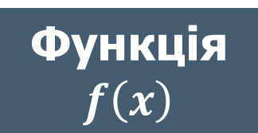





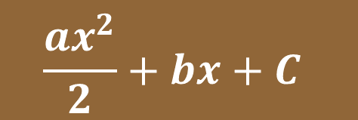


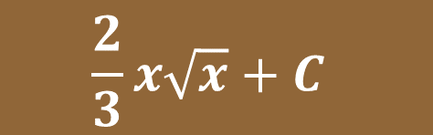
Пригадаємо таблицю первісних
Функція
$$f\left(x\right)$$
Первісна
$$F\left(x\right)$$
$$a$$
$$ax+C$$
$$a\text{ – стала}$$
$$\frac{x^{p+1}}{p+1}+C$$
$$x^{p}$$
$$p≠−1$$
$$\frac{ax^{2}}{2}+bx+C$$
$$ax+b$$
$$\frac{2}{3}x\sqrt{x}+C$$
$$\sqrt{x}$$

Slide 4


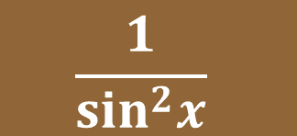
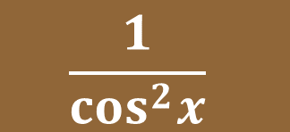






Пригадаємо таблицю первісних
Функція
$$f\left(x\right)$$
Первісна
$$F\left(x\right)$$
$$\sin{x}$$
$$−\cos{x}+C$$
$$\frac{1}{\sin^{2}x}$$
$$−ctg x+C$$
$$x≠πn, n∈ℤ$$
$$\cos{x}$$
$$\sin{x}+C$$
$$\frac{1}{\cos^{2}x}$$
$$x≠\frac{π}{2}+πn, n∈ℤ$$
$$tg x+C$$

Slide 5
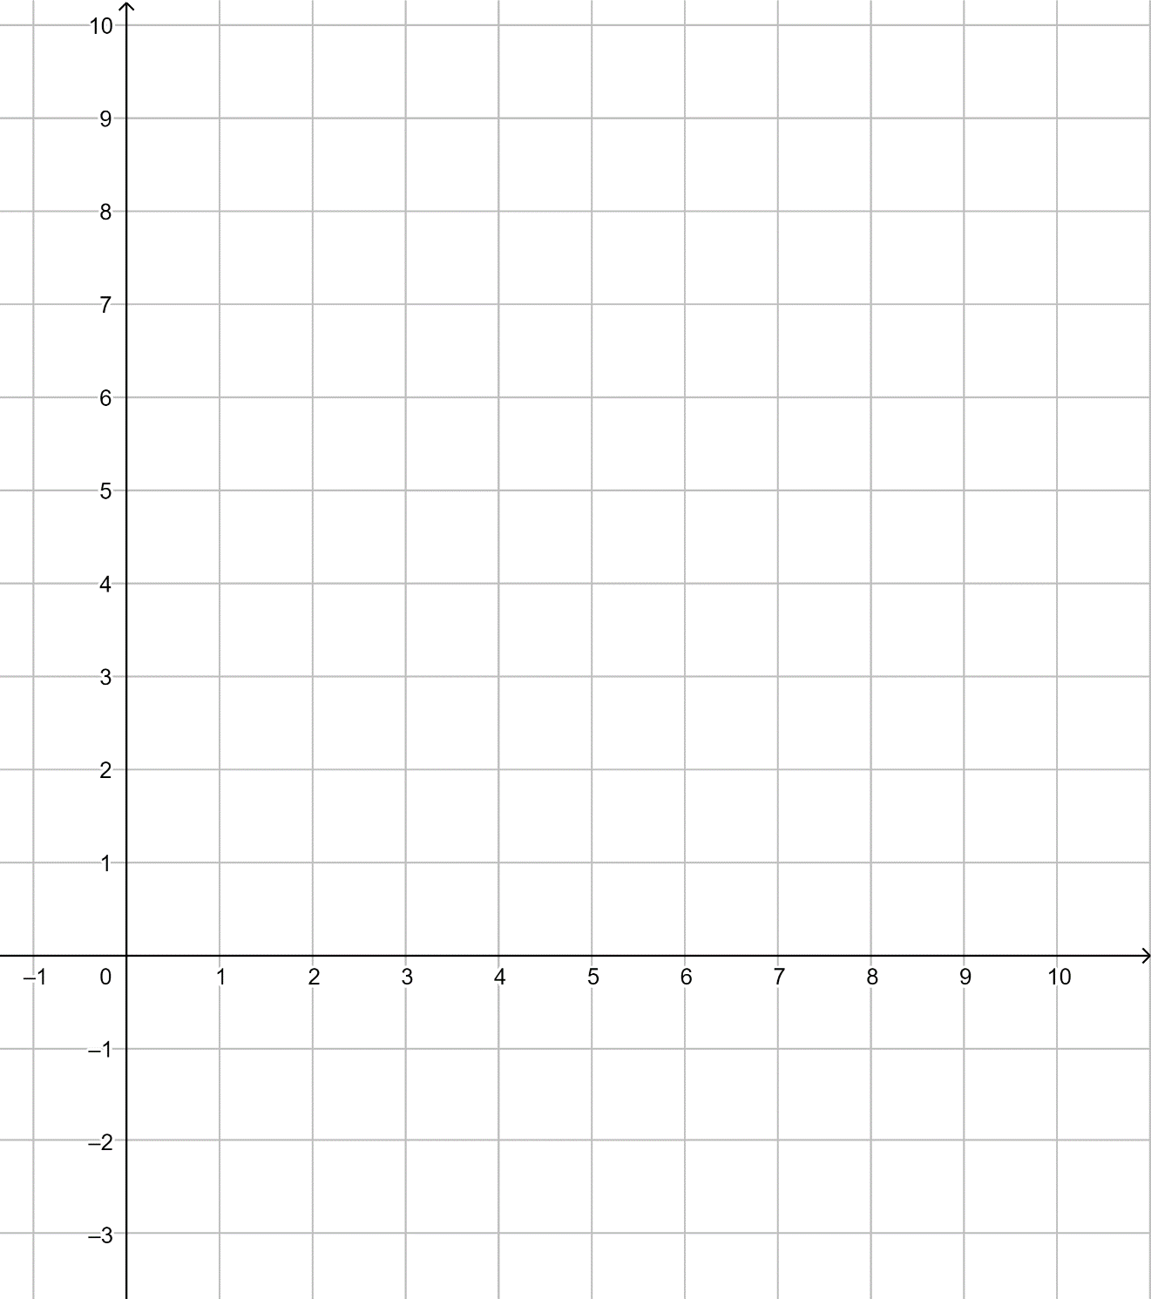
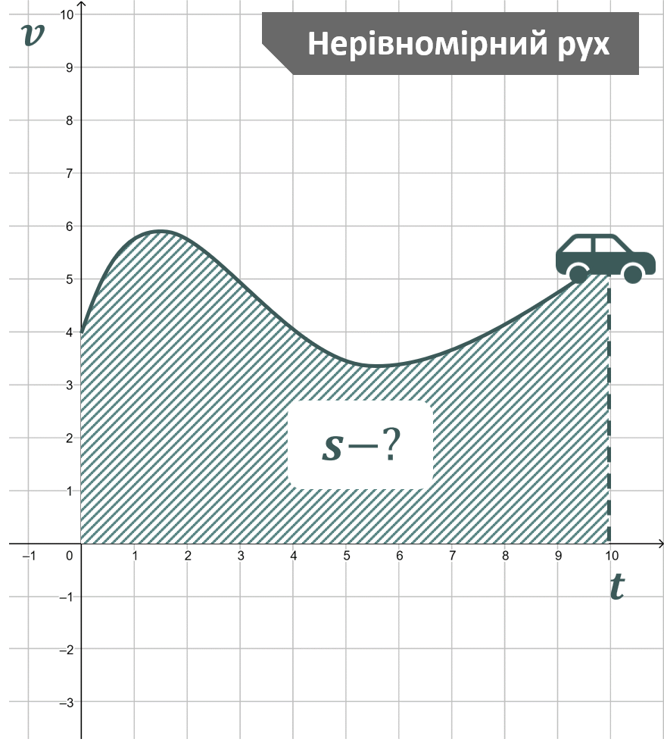










Криволінійна трапеція
$$v$$
$$v$$
Рівномірний рух
Нерівномірний рух
$$s=v_{0}t$$
$$v_{0}$$
$$s−?$$
$$t$$
$$t$$
Чи буде цей шлях дорівнювати площі $S$ прямокутника?
Як знайти шлях, що подолає автомобіль?
Чи можемо знайти площу такої фігури?

Slide 6





Криволінійна трапеція
$$v$$
$$y$$
Нерівномірний рух
$$s−?$$
$$t$$
$$x$$

Slide 7


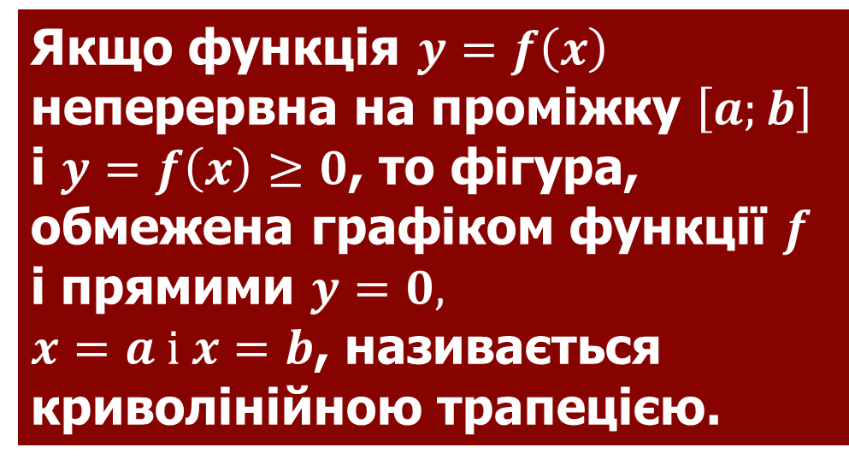

Криволінійна трапеція
$$y$$
Означення
Якщо функція $y=f\left(x\right)$ неперервна на проміжку $\left[a;b\right]$ і $y=f\left(x\right)≥0$, то фігура, обмежена графіком функції $f$ і прямими $y=0,$
$x=a і x=b$, називається криволінійною трапецією.
$$y=f\left(x\right)$$
$$s−?$$
$$a$$
$$b$$
$$x$$
Основа криволінійної трапеції

Slide 8
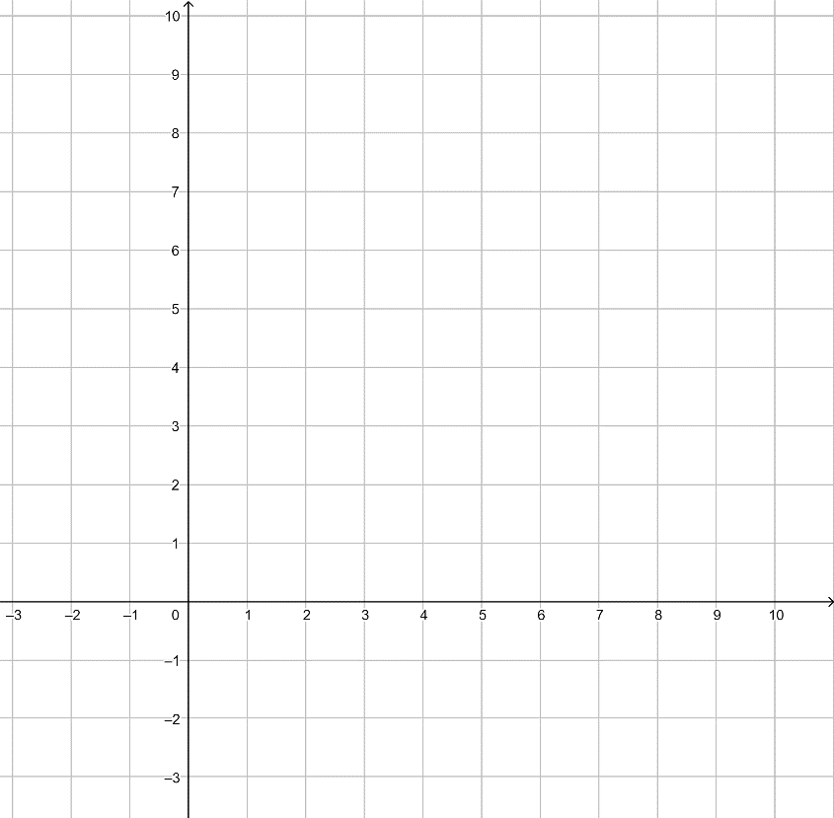
Приклади криволінійних трапецій

Slide 9




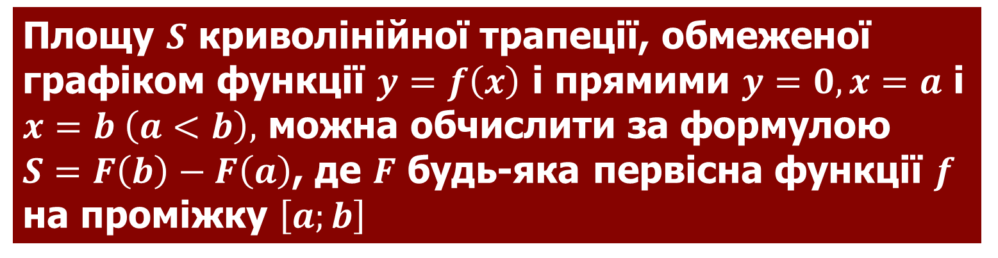




Площа криволінійної трапеції
Теорема
$$y$$
Площу $S$ криволінійної трапеції, обмеженої графіком функції $y=f\left(x\right)$ і прямими $y=0, x=a$ і $x=b \left(a<b\right),$ можна обчислити за формулою
$S=F\left(b\right)−F\left(a\right)$, де $F$ будь-яка первісна функції $f$ на проміжку $\left[a;b\right]$
Площу $S$ криволінійної трапеції, обмеженої графіком функції
$y=f\left(x\right)$ і прямими $y=0, x=a$ і $x=b \left(a<b\right),$ можна обчислити за формулою
$S=F\left(b\right)−F\left(a\right)$, де $F$ будь-яка первісна функції $f$ на проміжку $\left[a;b\right]$
$$y=f\left(x\right)$$
$$S=F\left(b\right)−F\left(a\right)$$
$$a$$
$$b$$
$$x$$

Slide 10
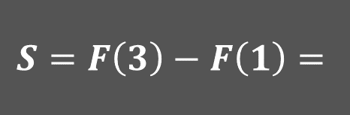

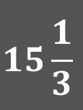
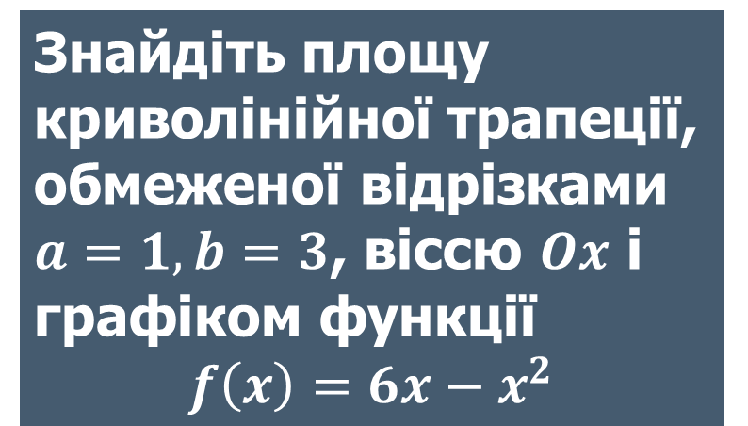
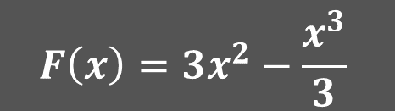
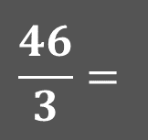
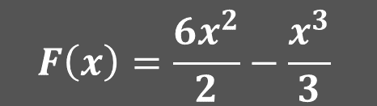
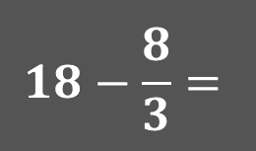
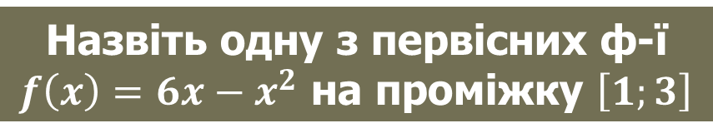
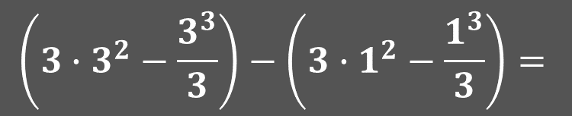
Правила знаходження первісних
Наприклад
Знайдіть площу криволінійної трапеції, обмеженої відрізками $a=1, b=3$, віссю $Ox$ і графіком функції
$$f\left(x\right)=6x−x^{2}$$
$$F\left(x\right)=3x^{2}−\frac{x^{3}}{3}$$
$$F\left(x\right)=\frac{6x^{2}}{2}−\frac{x^{3}}{3}$$
$$S=F\left(b\right)−F\left(a\right)$$
$$S=F\left(3\right)−F\left(1\right)=$$
$$\left(3∙3^{2}−\frac{3^{3}}{3}\right)−\left(3∙1^{2}−\frac{1^{3}}{3}\right)=$$
$$18−\frac{8}{3}=$$
$$\frac{46}{3}=$$
$$15\frac{1}{3}$$
Назвіть одну з первісних ф-ї $f\left(x\right)=6x−x^{2}$ на проміжку $\left[1;3\right]$

Slide 11
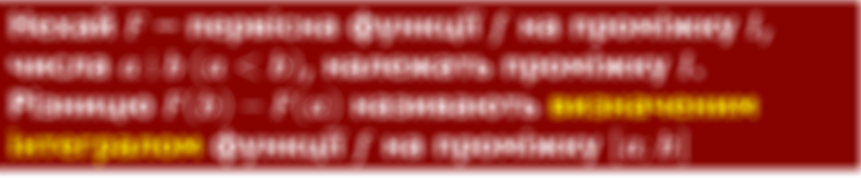
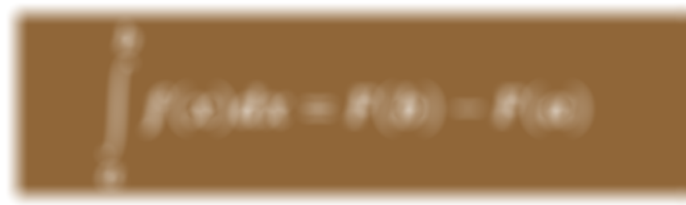



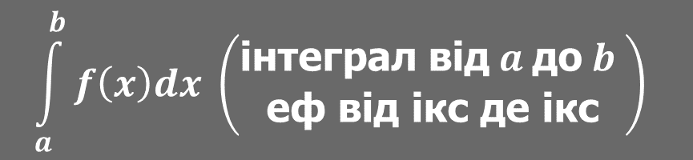



Формула Ньютона-Лейбніца
Означення
Межі інтегрування
Нехай $F$ – первісна функції $f$ на проміжку $I$, числа $a і b \left(a<b\right)$, належать проміжку $I$. Різницю $F\left(b\right)−F\left(a\right)$ називають визначеним інтегралом функції $f$ на проміжку $\left[a;b\right]$
$$a і b$$
Верхня межа
$$\int_{a}^{b}{f\left(x\right)dx}=F\left(b\right)−F\left(a\right)$$
$$b$$
$$a$$
$$\int_{a}^{b}{f\left(x\right)dx} \left(\begin{aligned}\text{інтеграл} \text{від} a \text{до} b \\ \text{еф від ікс де ікс}\end{aligned}\right)$$
Нижня межа

Slide 12

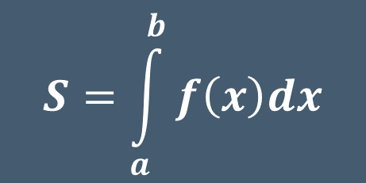
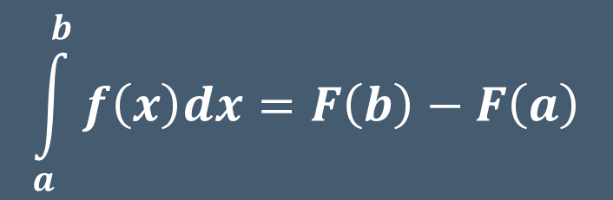
Геометричний зміст визначеного інтеграла
$$S=F\left(b\right)−F\left(a\right)$$
$$\int_{a}^{b}{f\left(x\right)dx}=F\left(b\right)−F\left(a\right)$$
$$S=\int_{a}^{b}{f\left(x\right)dx}$$
Ця формула виражає геометричний зміст визначеного інтеграла
Який можемо зробити висновок?
Сформулюйте формулу Ньютона-Лейбніца
Сформулюйте теорему про площу криволінійної трапеції

Slide 13


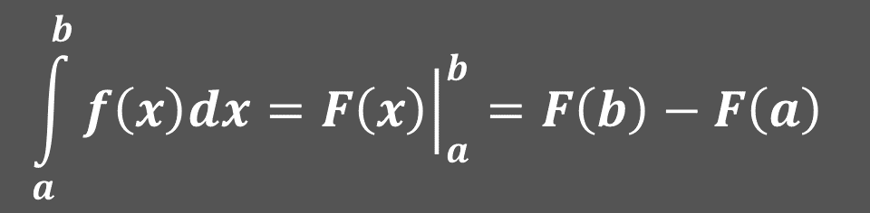

Обчислення визначеного інтеграла
1
Знайти будь-яку первісну $F$ функції $f$ на проміжку $\left[a;b\right]$;
2
Обчислити значення первісної $F$ у точках $x=b і x=a$;
3
Знайти різницю $F\left(b\right)−F\left(a\right)$
Виконуючи обчислення визначених інтегралів зручно використовувати такий запис:
$$\int_{a}^{b}{f\left(x\right)dx}={\left.F\left(x\right)\right|}_{a}^{b}=F\left(b\right)−F\left(a\right)$$

Slide 14
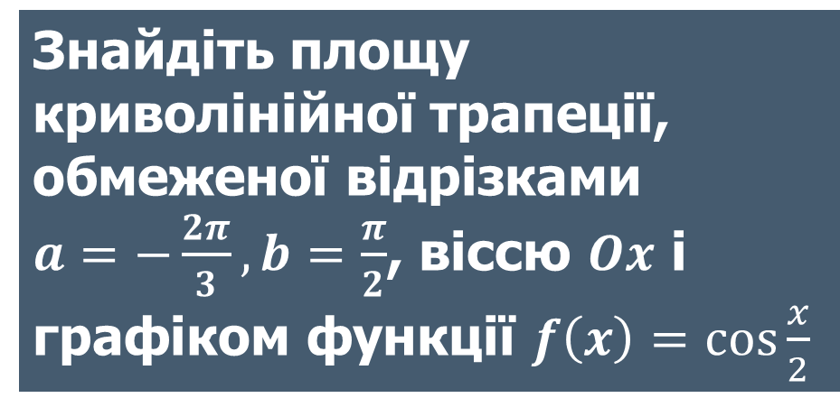
Обчислення визначеного інтеграла
Наприклад
1
Знайти будь-яку первісну $F$ функції $f$ на проміжку $\left[a;b\right]$;
Знайдіть площу криволінійної трапеції, обмеженої відрізками
$a=−\frac{2π}{3}, b=\frac{π}{2}$, віссю $Ox$ і графіком функції $f\left(x\right)=\cos{\frac{x}{2}}$
2
Обчислити значення первісної $F$ у точках $x=b і x=a$;
3
Знайти різницю $F\left(b\right)−F\left(a\right)$
Виконуючи обчислення визначених інтегралів зручно використовувати такий запис:
$$\int_{a}^{b}{f\left(x\right)dx}={\left.F\left(x\right)\right|}_{a}^{b}=F\left(b\right)−F\left(a\right)$$

Slide 15
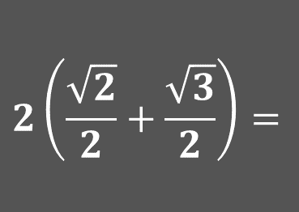

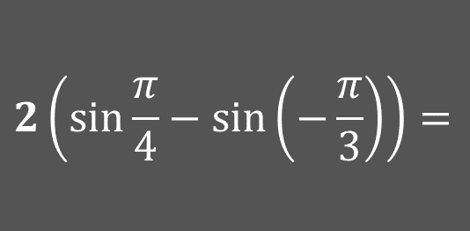
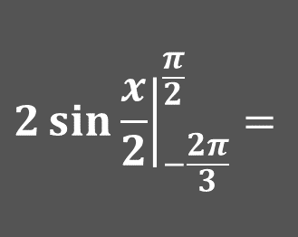
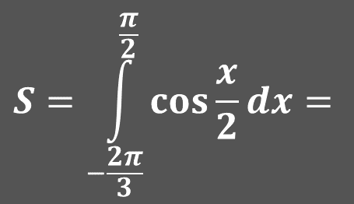
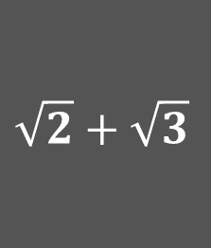
Обчислення визначеного інтеграла
$$\int_{a}^{b}{f\left(x\right)dx}={\left.F\left(x\right)\right|}_{a}^{b}=F\left(b\right)−F\left(a\right)$$
Наприклад
Знайдіть площу криволінійної трапеції, обмеженої відрізками
$a=−\frac{2π}{3}, b=\frac{π}{2}$, віссю $Ox$ і графіком функції $f\left(x\right)=\cos{\frac{x}{2}}$
$$S=\int_{−\frac{2π}{3}}^{\frac{π}{2}}{\cos{\frac{x}{2}}dx}=$$
$${\left.2\sin{\frac{x}{2}}\right|}_{−\frac{2π}{3}}^{\frac{π}{2}}=$$
$$2\left(\sin{\frac{π}{4}}−\sin\left(−\frac{π}{3}\right)\right)=$$
$$2\left(\frac{\sqrt{2}}{2}+\frac{\sqrt{3}}{2}\right)=$$
$$\sqrt{2}+\sqrt{3}$$

Slide 16
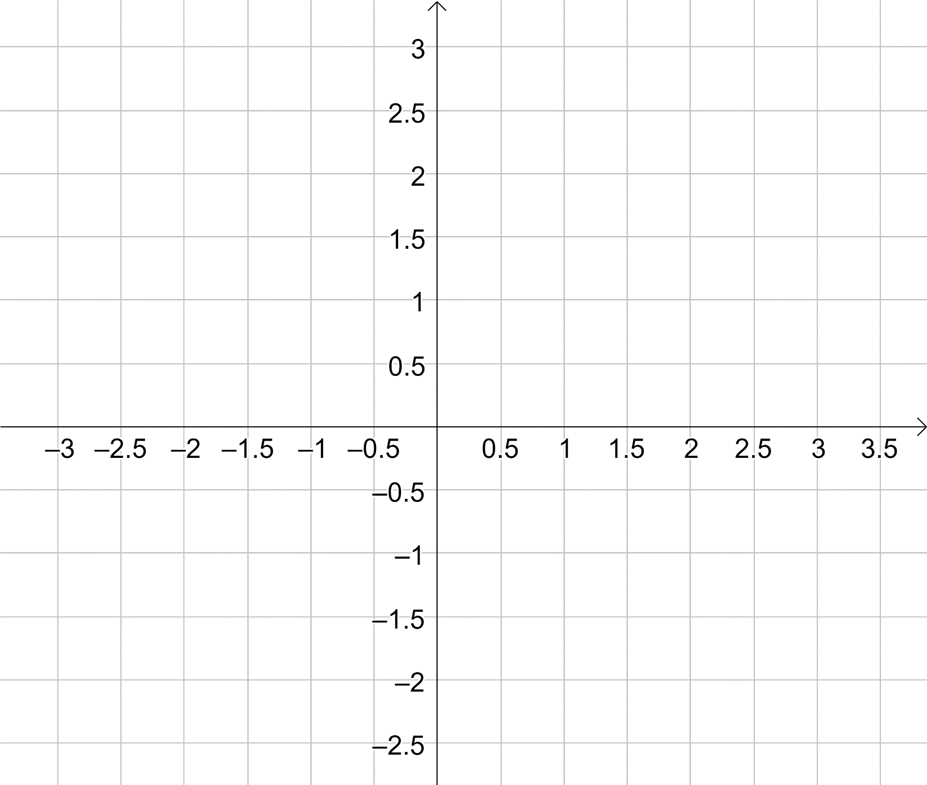

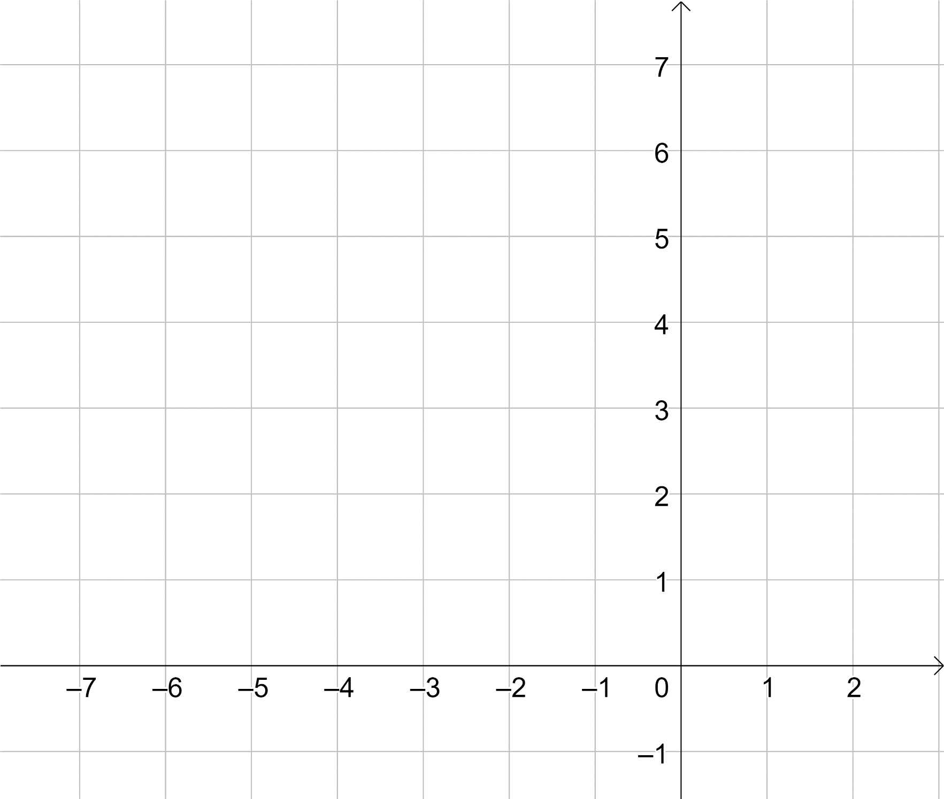

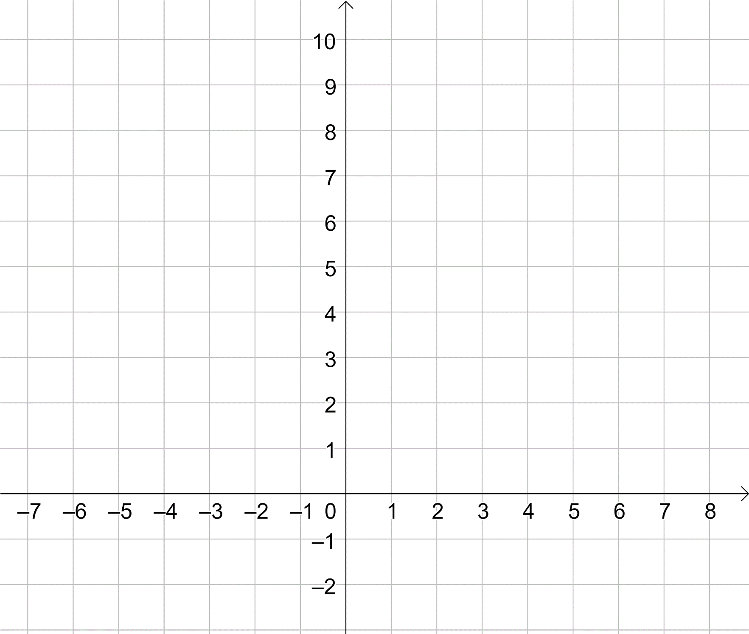
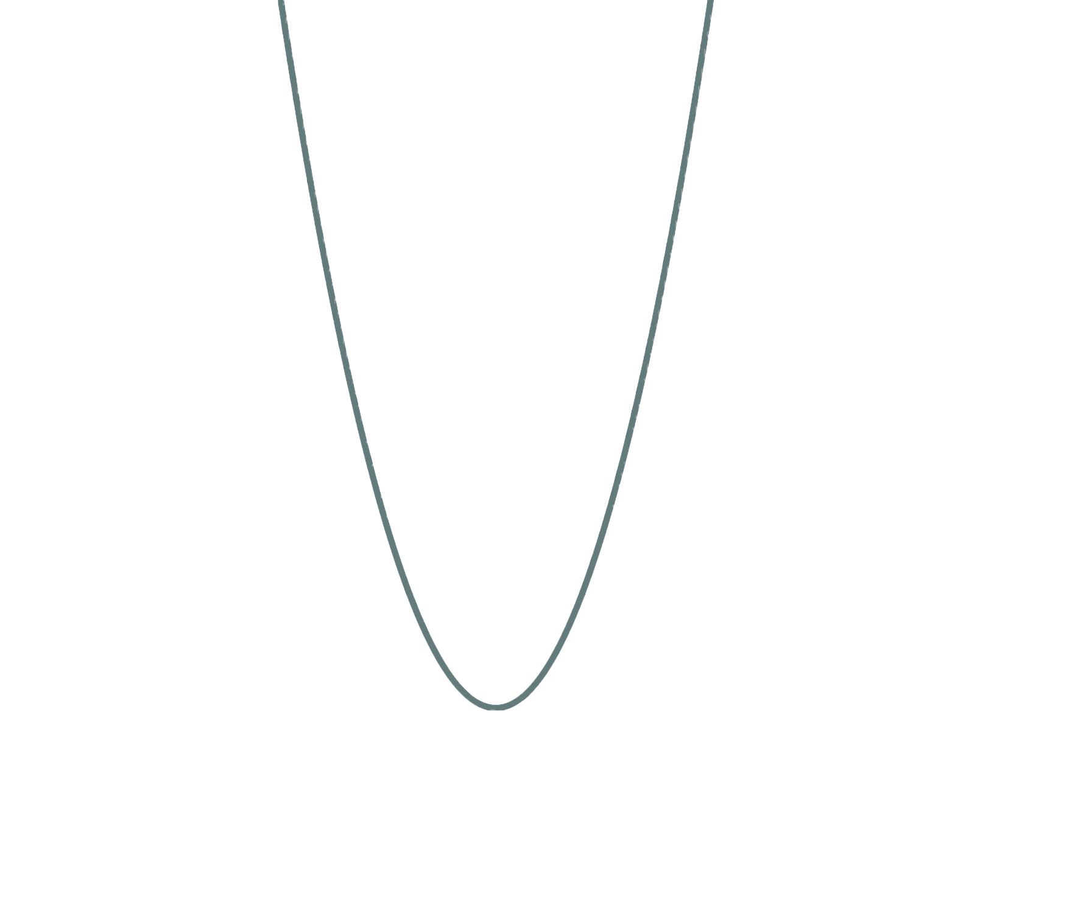









Розв’язуємо гуртом
$$y$$
$$y$$
$$y$$
1
Знайдіть площу криволінійної трапеції, зображеної на рисунку
$$y=x^{2}$$
$$y=x^{3}$$
$$y=−\frac{6}{x}$$
$$x$$
$$x$$
$$x$$

Slide 17


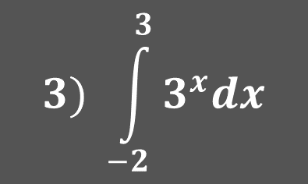
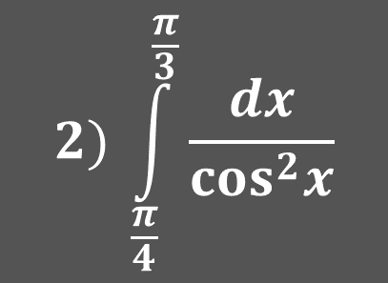
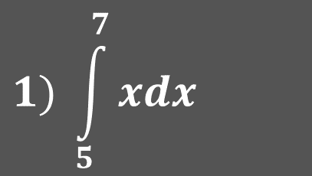
Розв’язуємо гуртом
2
Обчисліть визначений інтеграл:
$$1) \int_{5}^{7}{xdx}$$
$$3) \int_{−2}^{3}{3^{x}dx}$$
$$2) \int_{\frac{π}{4}}^{\frac{π}{3}}{\frac{dx}{\cos^{2}x}}$$

Slide 18
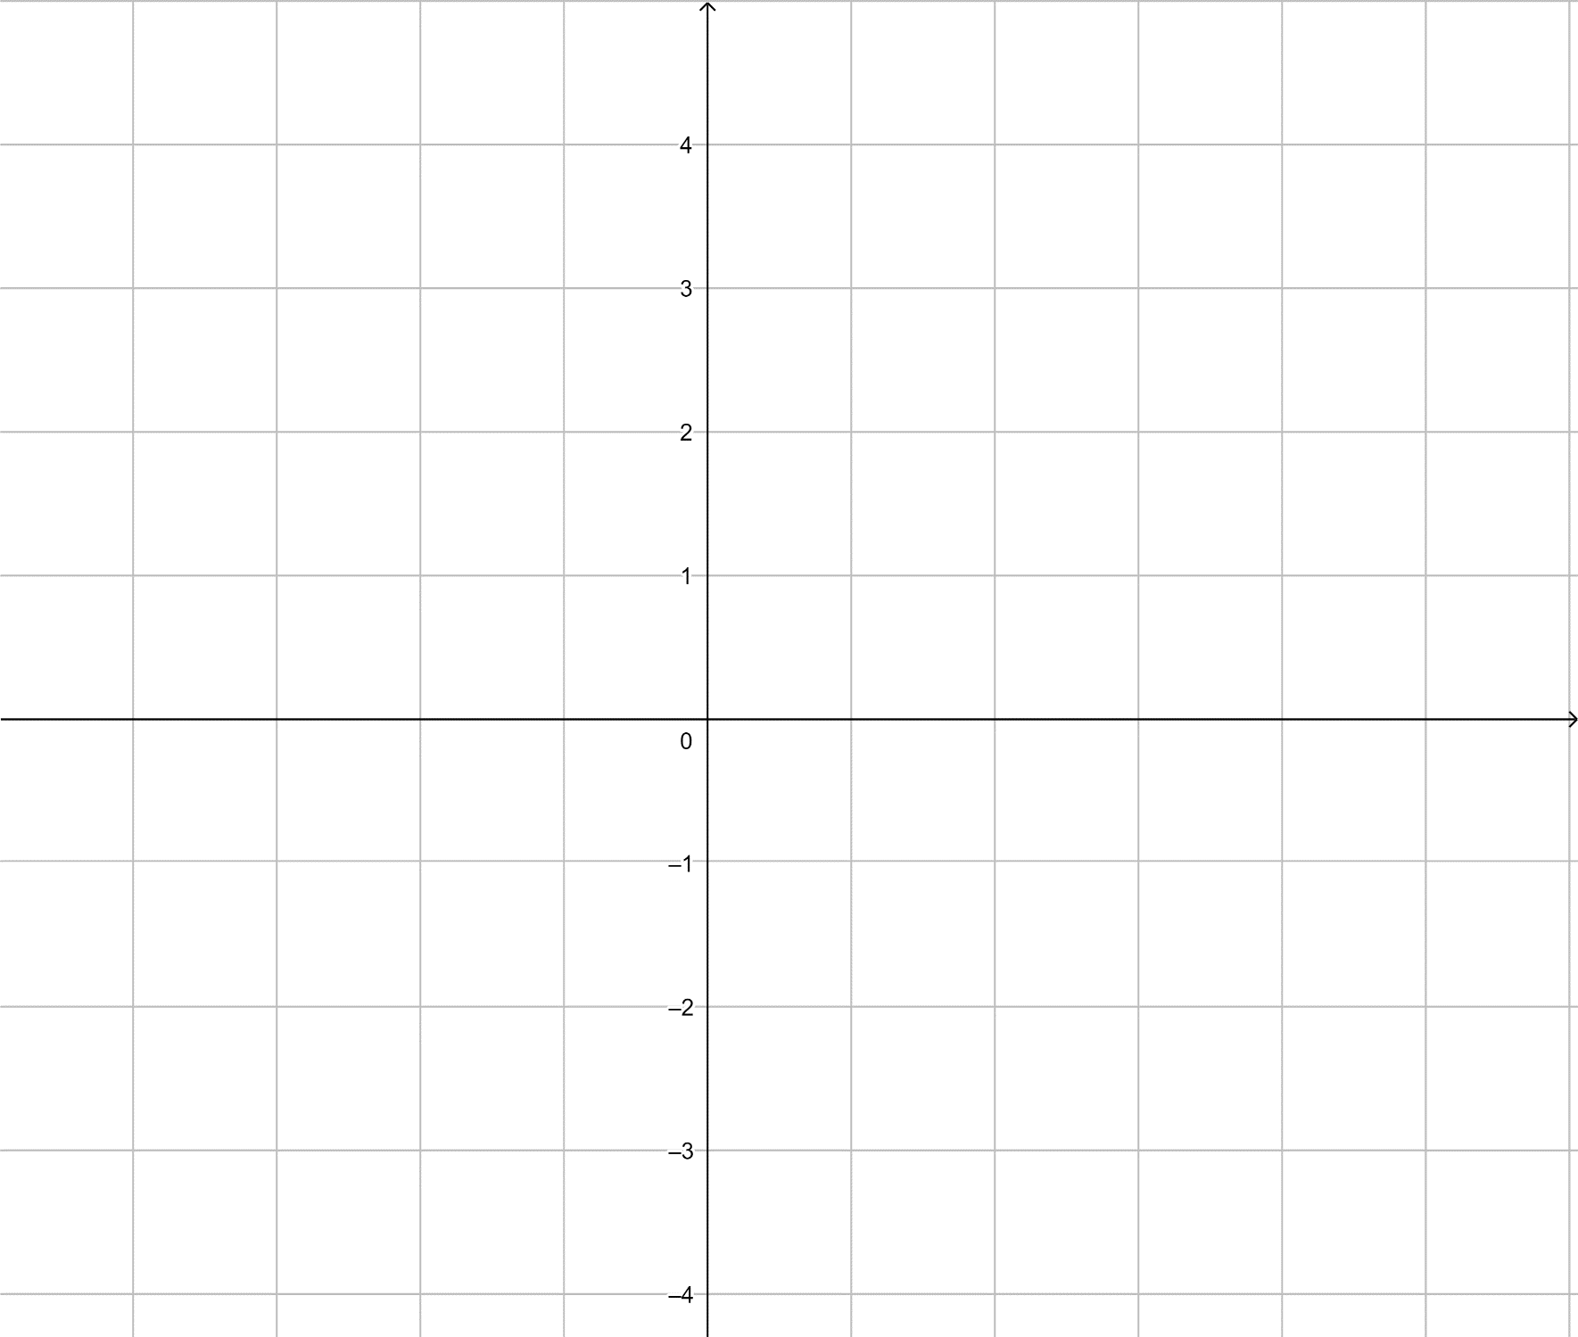
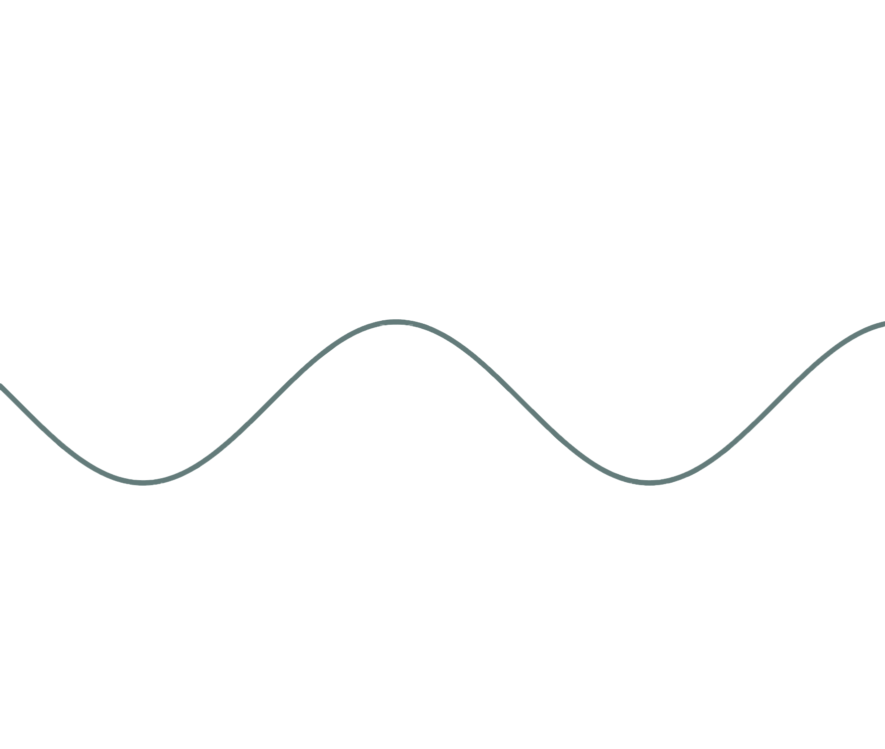
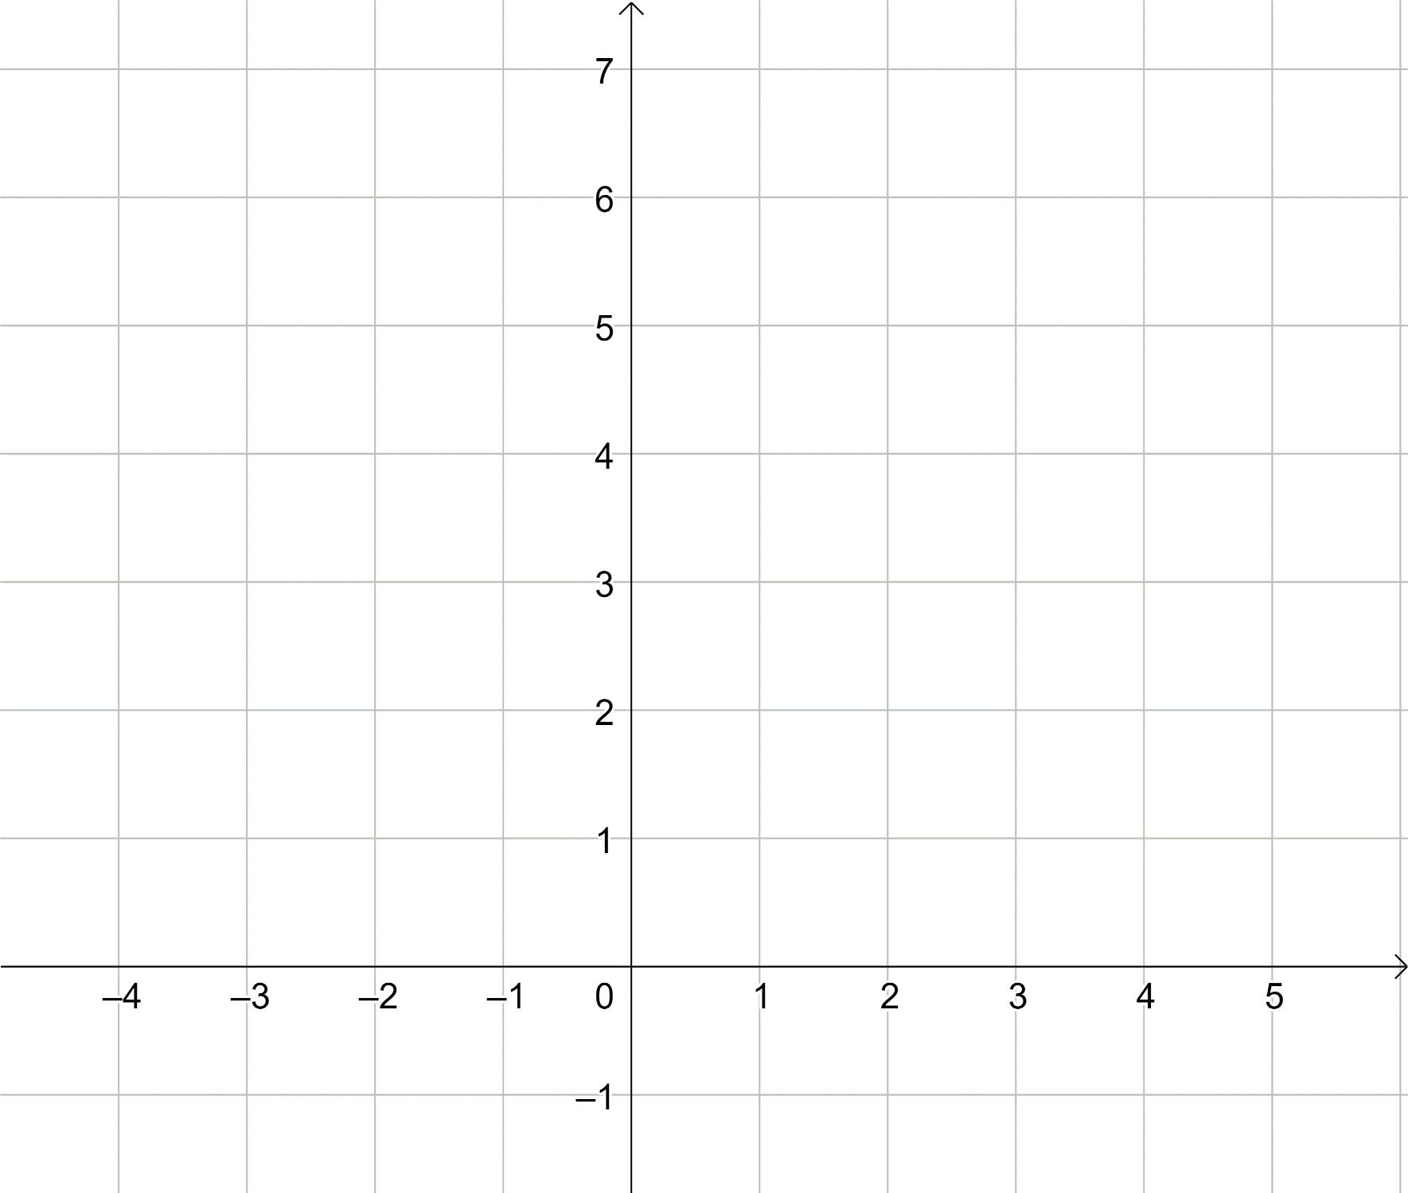
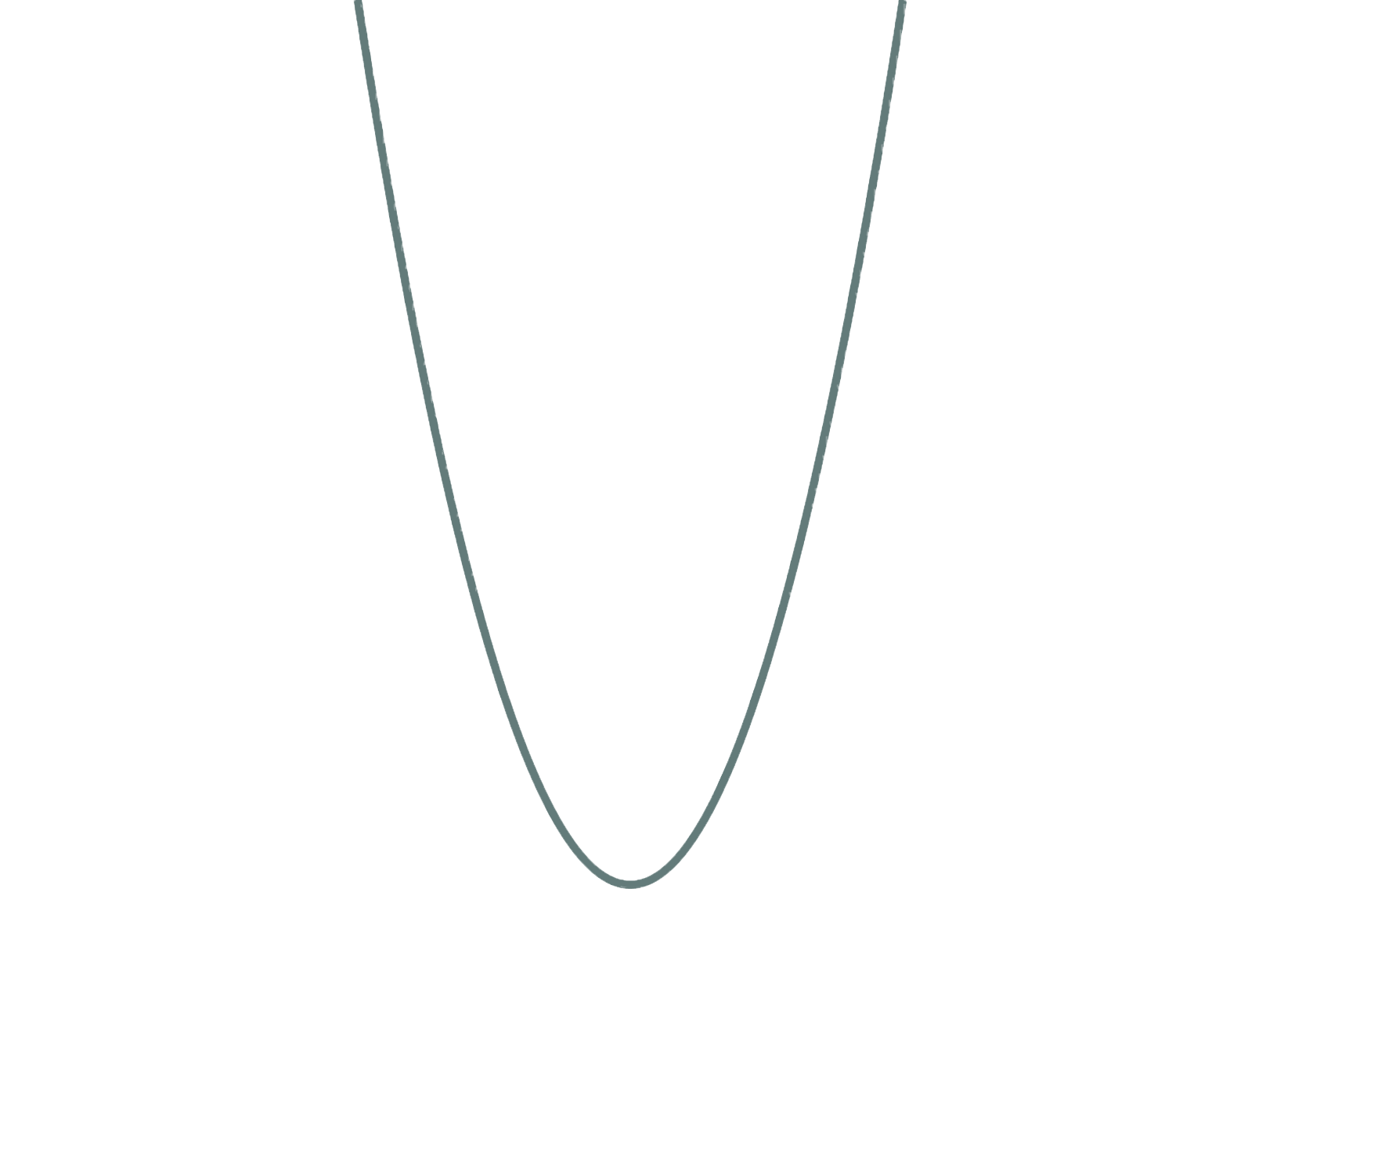







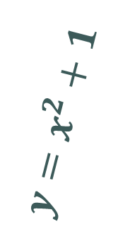

Розв’язуємо гуртом
3
Знайдіть площу криволінійної трапеції, обмеженої:
1) Параболою $y=x^{2}+1$ і прямими $y=0, x=0, x=2$
2) Косинусоїдою $y=\cos{x}$ і прямими $y=0, x=−\frac{π}{6}, x=\frac{π}{2}$
$$\frac{π}{2}$$
$$y=x^{2}+1$$
$$π$$
$$−π$$
$$−\frac{π}{2}$$
$$−\frac{π}{6}$$

Slide 19
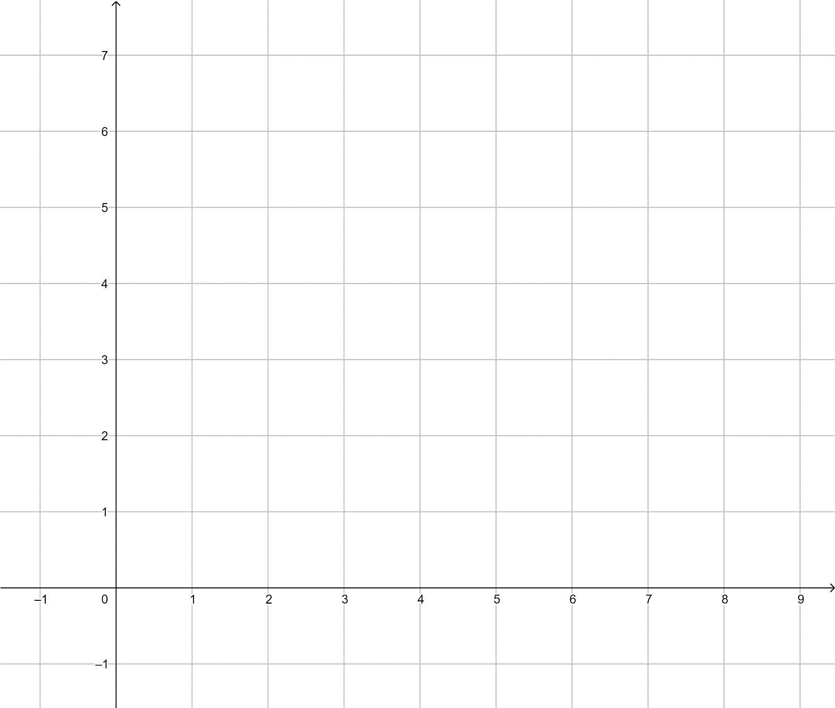





Розв’язуємо гуртом
4
Доведіть, що криволінійні трапеції, зафарбовані на рисунку рівновеликі
$$y$$
$$y=\frac{6}{x}$$
$$x$$

Slide 20


Розв’язуємо гуртом
5
Обчисліть визначений інтеграл:
$$1) \int_{−4}^{−2}{\left(2x+4\right)dx}$$
$$2) \int_{1}^{3}{\left(4x^{3}−4x+3\right)dx}$$

Slide 21








Розв’язуємо гуртом
6
$$y=4$$
Знайдіть площу фігури, обмеженої лініями:
$$y=x^{2}$$
Знайдемо площу квадрата
1) $y=x^{2};y=4$
Віднімемо від площі квадрата площу криволінійної трапеції
$$S=4^{2}$$
$$−\int_{−2}^{2}{x^{2}dx}$$
Яких даних нам не вистачає для знаходження площі фігури?
Які є ідеї для знаходження цієї площі?
Отримали шукану площу

Slide 22















Розв’язуємо гуртом
6
$$y=x^{2}+2$$
$$y=x+4$$
Знайдіть площу фігури, обмеженої лініями:
$$S_{1}=\int_{−1}^{2}{\left(x+4\right)dx}$$
$$S_{1}$$
2) $y=x^{2}+2;y=x+4$
$$S_{2}$$
$$S_{2}=\int_{−1}^{2}{\left(x^{2}+2\right)dx}$$
Як можемо знайти площу зафарбованої фігури?
$$S=$$
$$S_{1}−$$
$$S_{2}$$
Як знайти точки перетину двох графіків?
Як знайти площу $S_{2}$?
Як знайти площу $S_{1}$?

Slide 23
Відповідаємо
Сформулюйте означення криволінійної трапеції
Як можна обчислити площу криволінійної трапеції?
Що ми називаємо визначеним інтегралом?
Як обчислити визначений інтеграл?
Що ви знаєте про формулу Ньютона-Лейбніца?
Яка формула виражає геометричний зміст визначеного інтеграла?

Slide 24


Домашнє завдання
Опрацювати §2, п.11 (ст.57-60) Виконати № 11.2 (а,б); 11.4 (1,2); 11.6 (1,2); 11.9 (1,3); 11.11 (1,2) | Мерзляк А.Г.
Опрацювати §10 Виконати № 10.4; 10.6; 10.10; 10.12 | Істер О.С.
Опрацювати §7 (88-93) Виконати № 7.1 (1,4,7); 7.2 (1,3); 7.4 (1,2); 7.5 (1,2) | Нелін Є.П.
Опрацювати §6-7 Виконати № 244; 253; 258; 264; 278; 284 | Бевз Г.П.
www.matnova.com.ua
Бажаю творчих успіхів!

